Slide 1
Mape i datoteke

Slide 2
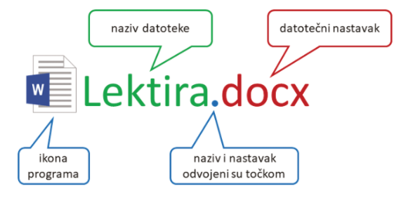
Datoteka
Datoteka je zapis različitog sadržaja koji se na organiziran način sprema u spremnik računala (slika, zvuk, video, …).
Svaka datoteka sastoji se od naziva datoteke i datotečnog nastavka.

Slide 3
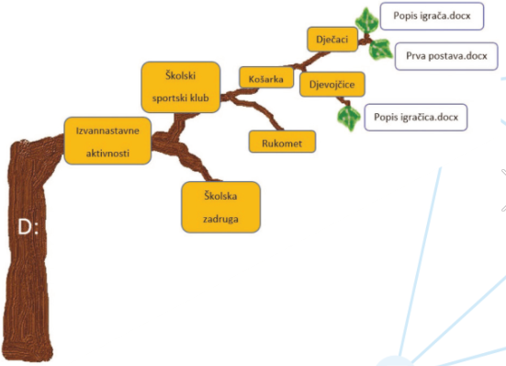
Mapa
Mapa je prostor u spremniku u koji spremamo datoteke ili druge mape. Svaka mapa ima svoj naziv.
Ovakav način spremanja i organizacije podataka u računalu naziva se stablasta struktura mapa.

Slide 4
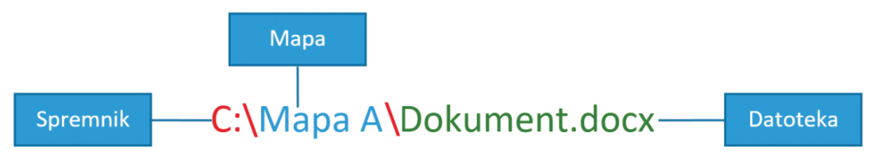
Putanja do datoteke
Mape i datoteke spremljene su na neki spremnik računala. Put ili putanja do njihova odredišta sadržava naziv spremnika i mapa u kojima se nalazi datoteka.
Putanja do datoteke „Dokument.docx”:

Slide 5
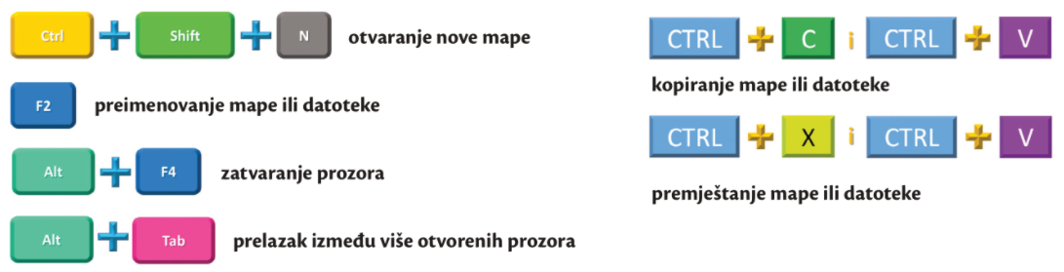
Naredbe za rad s mapama i datotekama

Slide 6
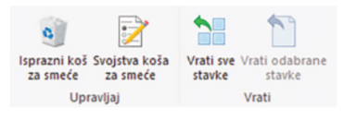
Brisanje mape ili datoteke
Mapu ili datoteku brišemo tako da ju odaberemo, zatim primijenimo naredbu Izbriši ili na tipkovnici pritisnemo tipku Delete.
Brisanjem se datoteka premješta u mapu Koš za smeće.

Slide 7
Koš za smeće
Pražnjenjem Koša za smeće njegov se sadržaj trajno briše sa spremnika računala.
Ukoliko pak želimo vratiti neku izbrisanu mapu ili datoteku potrebno je otvoriti Koš za smeće, označiti mapu ili datoteku te primijeniti naredbu Vrati odabrane stavke.
Na taj način se mapa ili datoteka vraća na mjesto na kojem je prije bila u spremniku računala.

Slide 8
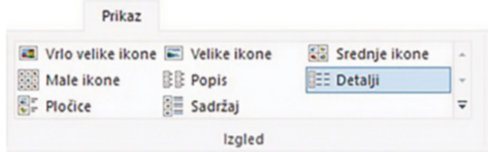
Načini prikaza mapa i datoteka
Mape i datoteke možemo prikazati na nekoliko načina:
vrlo velike ikone
velike ikone
srednje ikone
mape ikone
popis
detalji
pločice
sadržaj

Slide 9
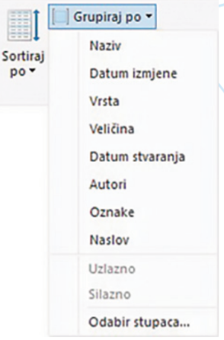
Sortiranje i grupiranje
Radi lakšeg pregledavanja mape i datoteke možemo grupirati i sortirati prema:
nazivu
veličini
vrsti
datumu stvaranja
…

